Slide 1
Caso Farmacologico 5
“CHE FATICA RESPIRARE E CALCIARE!
”
Notes:
1

Slide 2
Marco, un calciatore di 21 anni capitano di una squadra partecipante al campionato di serie C, ha ricominciato gli allenamenti in vista della ripresa del campionato, dopo la breve pausa per le feste di Natale e Capodanno. Alla fine dell’allenamento del lunedì Marco si sente più stanco del solito, forse a causa degli “eccessi” dell’ultimo dell’anno; in particolare fa fatica a respirare, sente freddo e ha la sensazione di avere qualche linea di febbre. Per fortuna è presente il medico della Società, a cui Marco riferisce i sintomi sopra descritti. Il medico lo visita negli spogliatoi e, sospettando una possibile infezione virale che potrebbe evolvere anche in polmonite (non gli piace quella difficoltà respiratoria di Marco), per precauzione prescrive una terapia antibiotica orale a base di Augmentin (amoxicillina + acido clavulanico, antibatterico della classe delle penicilline) alla dose di 2g/die e di Klacid (claritromicina, antibatterico della classe dei macrolidi) alla dose di 500 mg/die.
1

Slide 3
2
Il medico consiglia a Marco di non uscire di casa per almeno un paio di giorni e di controllare la temperatura corporea. Se non compare la febbre potrà tuttavia riprendere ad allenarsi, anche perché è alle porte una delle partite più importanti della stagione: il derby cittadino con gli odiati “cugini”. Infine il medico raccomanda a Marco di continuare la terapia antibatterica per un minimo di 5 giorni anche in assenza di sintomi. Due giorni dopo Marco si sente meglio e decide di partecipare all’allenamento del mercoledì sera. Si sente in verità ancora un po' stanco ma tutto sommato l’allenamento va bene se non fosse per quell’ultimo intervento a gamba tesa del “solito Francesco”, che gli procura un forte dolore alla caviglia sinistra. Dopo la doccia, Marco evita di andare a mangiare la pizza con i compagni di squadra e torna a casa, dove applica subito del ghiaccio sulla caviglia per evitare che si gonfi.

Slide 4
3
Il dolore è molto forte, così Marco decide di assumere due compresse di Co-efferalgan (paracetamolo 500 mg + codeina 30 mg), un analgesico che gli era stato prescritto dal medico sociale circa un anno fa per i suoi dolori ai legamenti del ginocchio destro, e che ha ancora in casa. Giovedì mattina, dopo una notte agitata, Marco assume la sua terapia antibiotica e altre due compresse di Co-efferalgan visto che la caviglia gli fa ancora male. Marco è preoccupato teme di saltare la partita di domenica, sia per il dolore alla caviglia che per il suo stato generale di salute, non ha febbre ma fa fatica a respirare e si sente stanco, decide così di stare a casa al “calduccio”. Il pomeriggio e la sera, prima di andare al letto, prende ancora le compresse di Co-efferalgan, si ricorda perfettamente che il medico a suo tempo gli aveva prescritto 2 compresse da prendere tre volte al giorno.

Slide 5
La mattina di venerdì Marco si sveglia molto presto (alle 6), la sua difficoltà respiratoria è aumentata moltissimo, si sente anche un po' disorientato e confuso. A fatica riesce ad alzarsi dal letto e a recarsi in bagno dove, circa un’ora dopo, suo padre lo trova senza coscienza per terra. Il padre, aiutato dal fratello di Marco, riesce a trasportare il figlio fino alla macchina, trasportandolo immediatamente in Ospedale. In Pronto Soccorso Marco viene immediatamente ventilato, si effettua una emogasanalisi che evidenzia una PaCO₂ di 80 mmHg ed un esame neurologico con i seguenti esiti: nessuna risposta verbale, non apertura degli occhi, presente sensibilità allo stimolo dolorifico, pupille miotiche. Marco viene così valutato con un punteggio 6 della scala del coma di Glasgow. Venne anche evidenziato un certo grado di insufficienza renale (livelli serici di azoto ureico e di creatinina rispettivamente 45,4 mg/dl e 2,06 mg/dl). La somministrazione endovenosa di due dosi successive di 0,4 mg di naloxone (antagonista degli oppioidi) portò ad un repentino miglioramento dei livelli di coscienza e alla risoluzione delle difficoltà respiratorie. Dopo due giorni Marco recuperò completamente il suo stato di salute. Vennero in seguito effettuate alcune analisi genetiche sul DNA isolato dai leucociti del paziente.
4

Slide 6
Interpretazione epicritica -1-
Il quadro descritto (coma, insufficienza respiratoria e miosi) è tipico del sovradosaggio da morfina. Normalmente circa l’80% della codeina somministrata viene convertito in nor-codeina (attraverso la via del citocrmo CYP3A4) e in codeina-6-glucuronide (attraverso il processo della glucurogoniugazione) mentre la conversione in morfina (attraverso la via del CYP2D6) rappresenta solo il 10%. La morfina formatasi viene poi ulteriormente metabolizzata in morfina-6-glucuronide (che mantiene attività farmacologica importante) e in morfina-3-glucuronide (priva di attività oppioide clinicamente rilevante).

Slide 7
Interpretazione epicritica -2-
La quantità di codeina assunta dal paziente rientra nel normale range terapeutico e, pertanto, non si sarebbe dovuta formare una quantità di morfina e morfina-6-glucuronide tale da provocare la sintomatologia osservata. Venne così sospettata la possibilità di un metabolismo alterato rispetto alla norma. Per saggiare il fenotipo metabolico del paziente, in particolare delle vie metaboliche del CYP2D& e CYP3A4, vennero somministrati 25 mg (per via orale) di dextrometorfano di cui sono noti i metaboliti che si formano attraverso le due vie metaboliche considerate. In questo modo si stabilì che il paziente aveva un metabolismo ultrarapido attraverso la via del CYP2D6.

Slide 8
Interpretazione epicritica -3-
Questo particolare fenotipo trovò corrispondenza nelle analisi genetiche effettuate sul DNA del paziente, che evidenziarono la presenza di un polimorfismo (nel caso in questione duplicazione genica) a livello del gene codificante per CYP2D6. Il genotipo del paziente con la sua espressione fenotipica comportarono un livello ematico di morfina pari a 80 mcg/L (range aspettato in un metabolizzatore normale con le dosi di codeina utilizzate: 1-4 mcg/L) e di morfina-6-glucuronide pari a 136 mcg/L (range aspettato 1-13 mcg/L), dosati attraverso cromatografia di massa, valori sufficienti a determinare una intossicazione da oppioidi.

Slide 9
Interpretazione epicritica -4-
Al contrario non si riuscì a dosare nor-codeina e i livelli di codeina-6-glucuronide erano di 361 mcg/L (range aspettato 700-1670 mcg/L).
Oltre che dal particolare genotipo del paziente lo shift del metabolismo della codeina dalla via del CYP3A4 a quella del CYP2D6 fu determinato anche dalla contemporanea somministrazione del macrolide claritromicina, farmaco noto per essere un inibitore del CYP3A4. La situazione, inoltre, venne aggravata dalla contemporanea riduzione della funzionalità renale.

Slide 10
Commento caso clinico n. 5

Slide 11
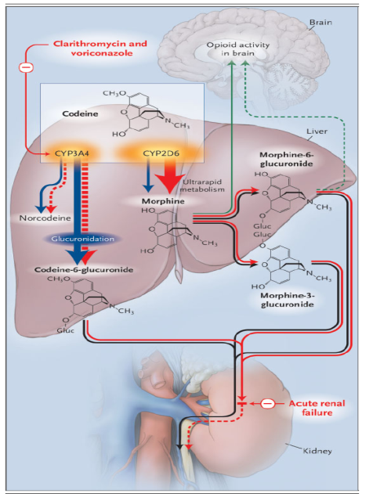
Esempio di interazione a livello di citocromo P450
Gasche Y et al., NEJM, 2004, 351: 2827-31
Case report:
Perdita di coscienza (score 6 nella scala del coma di Glasgow)
- CYP3A4: responsabile dell’80 % del metabolismo della codeina (inibito da voriconazolo e claritromicina)
- CYP2D6: ultrarapid metabolism responsabile del 10% del metabolismo di codeina
Insufficienza renale acuta per accumulo glucuronidi
75% della codeina totale veniva trasformato in morfina e rispettivi metaboliti rispetto al 10% dell’individuo normale

Slide 12
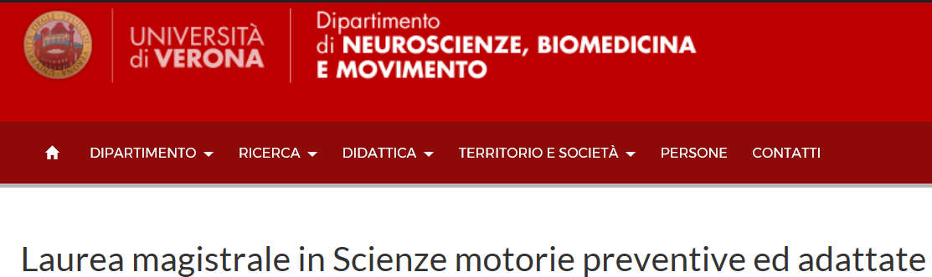


FARMACI E SPORT
“Le interazioni farmacologiche»
g
Docente:
Roberto Leone
EMAIL: roberto.leone@univr.it
Notes:
12

Slide 13
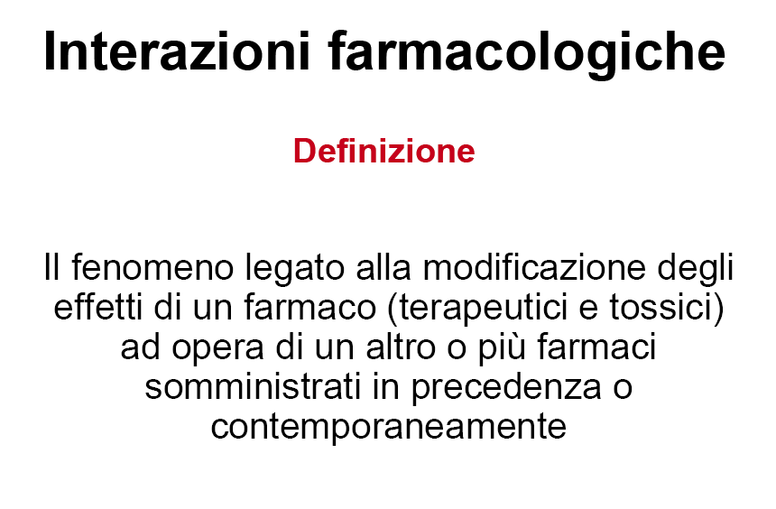

Slide 14
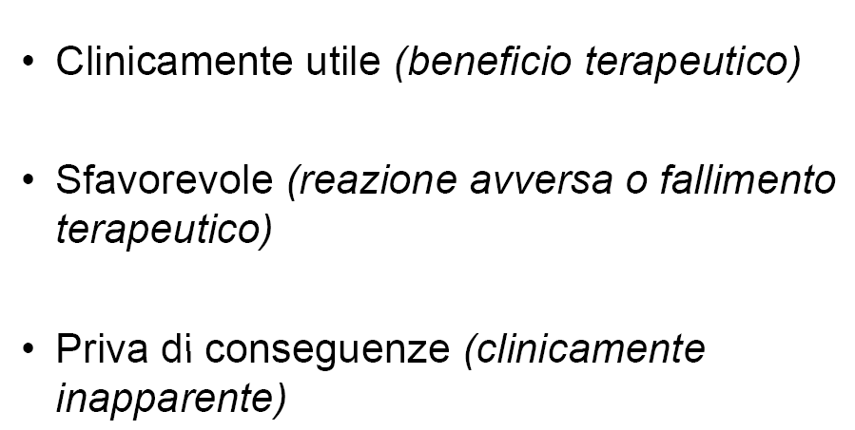
EFFETTO DI UNA INTERAZIONE

Slide 15

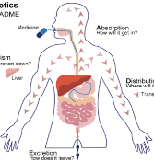

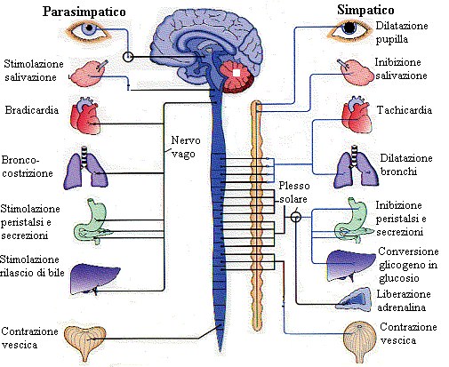
Suddivisione delle interazioni
Somministrazione dei farmaci
FARMACEUTICHE
Assorbimento
Distribuzione
FARMACOCINETICHE
Metabolismo
Eliminazione
Azioni farmacologiche
FARMACODINAMICHE
Effetti

Slide 16
INTERAZIONI TRA FARMACI
Le interazioni tra farmaci sono una delle principali fonti di problemi clinici
Le interazioni farmacodinamiche in genere si possono prevedere in base all’azione dei farmaci
Le interazioni farmacocinetiche sono di difficile previsione, sia quali- che quantitativamente
Il metabolismo da citocromo P450 rappresenta il principale sito di interazioni farmacocinetiche

Slide 17
PRINCIPALI INIBITORI E INDUTTORI
INIBITORI
Amiodarone
Antimicotici imidazolici
Alcuni farmaci anti-HIV
Cimetidina
Diltiazem, verapamil
Macrolidi (NO azitr.)
Isoniazide
Fluorochinoloni
Alcuni SSRI
Inibitori pompa proton.
Chinidina
Succo di pompelmo
INDUTTORI
Carbamazepina
Fenobarbital
Fenitoina
Rifampicina/rifabutina
Nevirapina
Efavirenz
Ritonavir
Erba di San Giovanni (iperico)

Slide 18
Drug Metabolism Interactions: Inhibition
Some Examples of strong* inhibitors
  CYP1A2: ciprofloxacin; fluvoxamine
  CYP2C8: gemfibrozil
  CYP2C9: fluconazole
  CYP2C19: omeprazole, rebeprazole, lansoprazole
  CYP2D6: fluoxetine
  CYP3A: itraconazole, ketoconazole, HIV protease inhibitors, clarithromycin
* 5-fold in substrate AUC or 80% substrate clearance

Slide 19
Drug Metabolism Interactions: Induction
Some Examples of CYP inducers
  1A2: tobacco, cruciferous vegetables, omeprazole, ritonavir, modafinil, char-grilled meat
  2B6: phenobarbital, phenytoin, rifampin
  2C9: rifampin -2C19: carbamazepine
  2D6: dexamethasone, rifampin
  CYP3A: efavirenz, nevirapine, barbiturates, carbamazepine, rifampin, rifabutin, glucocorticoids, phenytoin, St. John’s wort, troglitazone

Slide 20
Esempi di interazioni farmacodinamiche clinicamente rilevanti
Farmaco A | Farmaco B | Evento clinico | Meccanismo | Gestione | Note
ACE inibitori Beta-bloccanti Diuretici | FANS | Aumento pressione arteriosa | Antagonismo funzionale (inibizione sintesi PG da FANS a livello renale) | Riconsiderare la necessità del FANS e monitorare la pressione arteriosa | Di rilievo nel paziente iperteso anziano con funzionalità renale già parzialmente compromessa
ACE inibitori+diuretici Sartani+diuretici | FANS | Insufficienza renale acuta funzionale | Sinergismo funzionale (compromissione della filtrazione glomerulare e riduzione perfusione renale secondaria a riduzione del volume plasmatico) | Evitare se possibile FANS (soprattutto in paziente con pre-esistente danno renale e disidratazione), preferire il paracetamolo se è richiesto il solo effetto analgesico, monitorare funzionalità renale | Nota come triple whammy, di rilievo nel paziente anziano con funzionalità renale già parzialmente compromessa
Amiodarone | Fluorochinoloni Macrolidi | Prolungamento intervallo QT e rischio aritmie | Sinergismo (blocco canali del potassio hERG a livello cardiaco) | Preferire, a parità di indicazioni terapeutiche, antibiotici beta-lattamici, monitorare ECG | Di rilievo nel paziente cardiologico con infezione intercorrente

Slide 21
INCIDENCE OF ADRs
May FE et al. Clin Pharmacol Ther 1977; 22: 322
%
0-5 6-10 11-15 16-20
Number of drugs prescribed

Slide 22
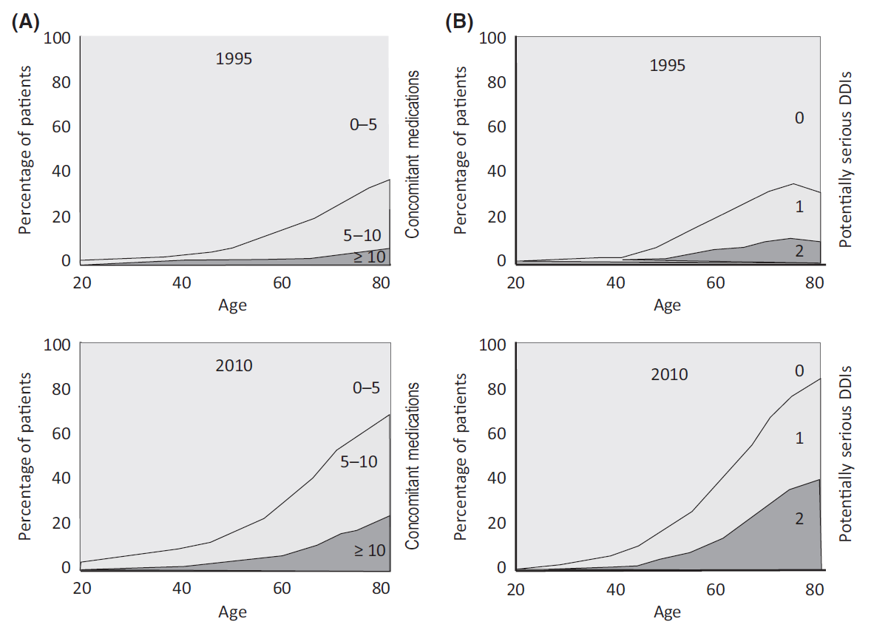
Guthrie B et al. BMC Med. 2015;13:74

Slide 23
Interazioni tra farmaci
In ospedale (Davies EC et al. PLoS ONE 2009)
59,1% delle ADR è dovuto ad una interazione tra farmaci
In ospedale e nel territorio (Leone et al. Drug Safety, 2010)
3% delle ADR è dovuto ad una interazione
22% delle interazioni potenziali diventa una ADR
Notes:
23

Slide 24
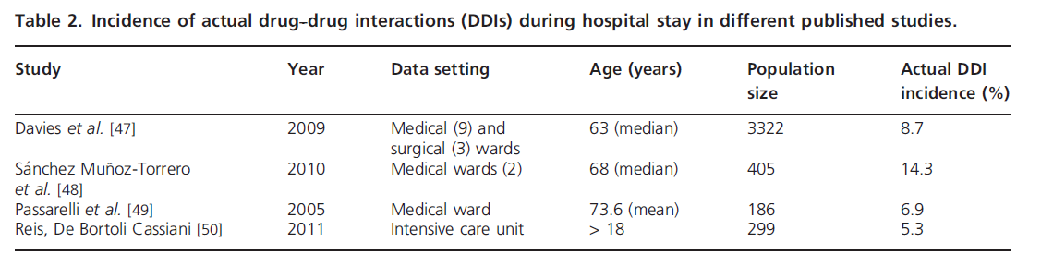
Leone R et al. Expert Opin Drug Saf. (2012) 11(1)

Slide 25
Interazioni con cibo, erbe, esami laboratorio

Slide 26
Inibizione del metabolismo intestinale della felodipina da parte del succo di pompelmo

Slide 27
Farmaci e succo di pompelmo
Classe
Ansiolitici
Antiaritmici
Antidepressivi
Antiepilettici
Antistaminici
Calcioantagonisti
Farmaci
Buspirone, diazepam
midazolam,triazolam
Amiodarone
Clomipramina
Carbamazepina
Terfenadina
Amlodipina, felodipina
Nifedipina, nimodipina
Possibili eventi avversi
↓ capacità psicomotorie, ↑ della sedazione
Aritmie
Sonnolenza, depressione resp.
Sonnolenza, atassia, nausea
Aritmie, prolungamento Q-T
Tachicardia, ipotensione

Slide 28
Altri esempi
L’eccessiva assunzione di caffeina (es. più di 6-10 tazze di caffè) può inibire il metabolismo della teofillina
Cibi con elevato contenuto di grassi possono aumentare e cibi con alto contenuto di carboidrati diminuire l’assorbimento di teofillina
Assumere furosemide insieme al cibo porta ad una sua diminuzione (30% in meno) della biodisponibilità
Il cibo incrementa le concentrazioni plasmatiche del propranolo o del labetalolo
Il succo di mirtillo può aumentare la disponibilità del warfarin e quindi incrementare il rischio di emorragie. Cibi ricchi di vitamina K possono contrastare al contrario l’effetto anticoagulante del warfarin

Slide 29
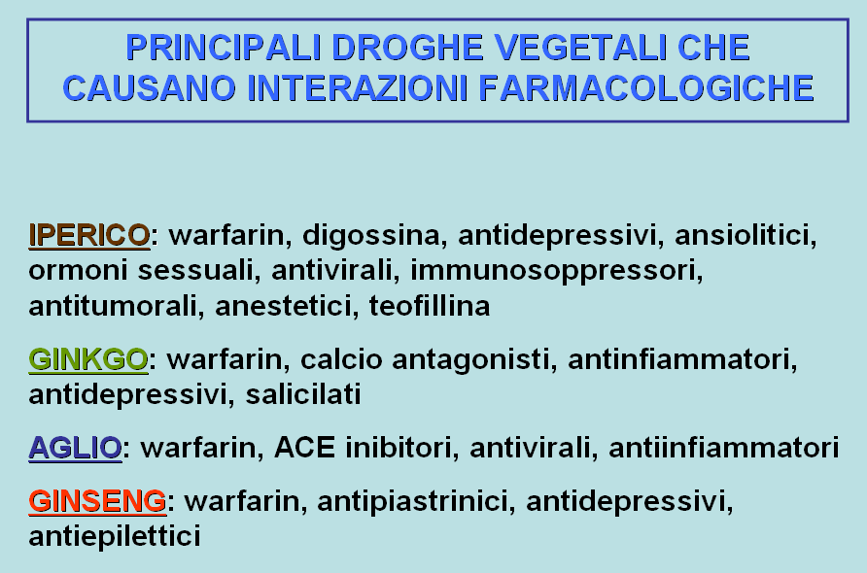

Slide 30
Esempi di interazioni con test di laboratorio
La perfenazina può provocare falsi positivi o negativi nel test di gravidanza
In pazienti che ricevono lidocaina sistemica I valori della creatinina sierica possono essere falsamente elevati con il metodo Kodak Ektachem, mentre non lo sono con il metodo Jaffe.
Gli inibitori della pompa protonica interferiscono con il test respiratorio del Helicobacter pylori
La morfina può provocare una reazione falsa positiva della glicosuria quando si usa il metodo della riduzione del rame (Clinitest(R), o la soluzione di Benedict o la soluzione di Fehling
Il metilprednisolone (e molti altri corticosteroidi) può determinare una falsa determinazione della digossina quando misurata con il metodo RIA

Slide 31
Fattori di rischio per la comparsa di una interazione farmacologica negativa
Relativi al paziente
Età Patologie concomitanti Polimorfismi genetici
Relativi al farmaco
Bassa biodisponibilità Curva dose-risposta ripida Elevato legame alle proteine plasmatiche Esteso e rapido metabolismo mediato da un solo enzima Indice terapeutico ristretto
Altri
Automedicazione Numero di farmaci prescritti Numero di medici prescrittori

